Slide 1
Trabalho 1

Slide 2
Prof. Yuri Menezes Alunos: Cleber Almeida Amanda

Slide 3
Considerações sobre a Trabalho 1: O prazo de entrega da solução é 30/11/2024. Deverá ser entregue por grupo de até 2 pessoas, sendo a nota replicada para todos do grupo. Favor entregar em pdf, docx ou pptx para facilitar a leitura. Atividade Criar uma solução de infraestrura as code (IaC) para a topologia descrita no slide 4. O que será avaliado Se a solução é coerente e atende o problema proposto. Descrição da arquitetura com fluxo operacional

Slide 4









Bastion
Bucket
server2
server01

Slide 5
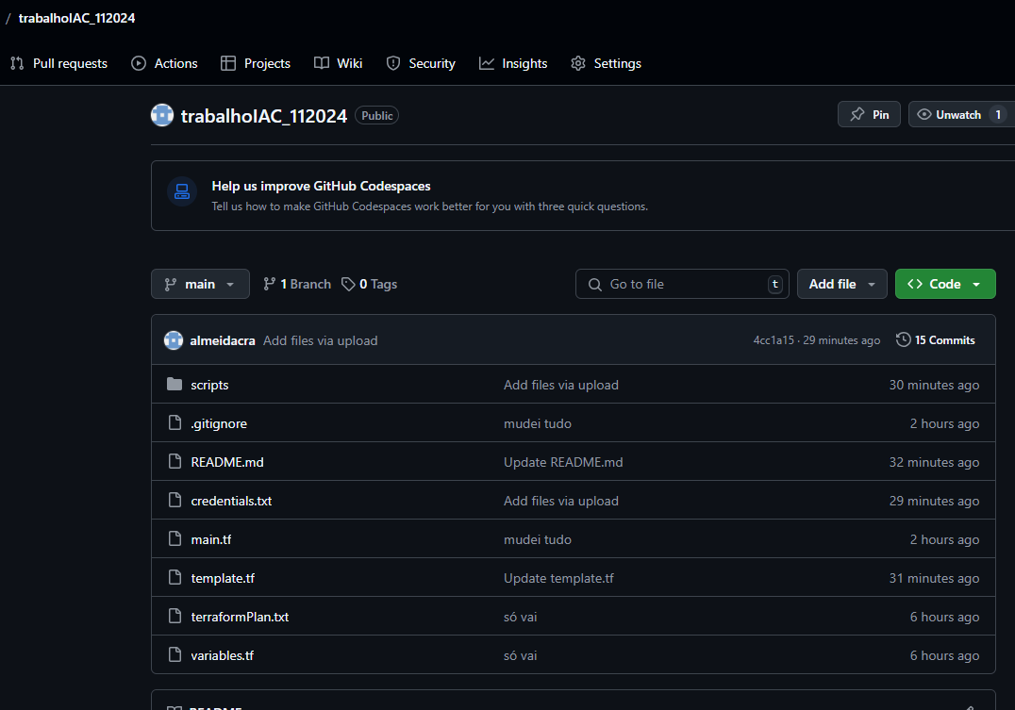
Resposta
O Arquivos estão no GitHub almeidacra/trabalhoIAC_112024

Slide 6
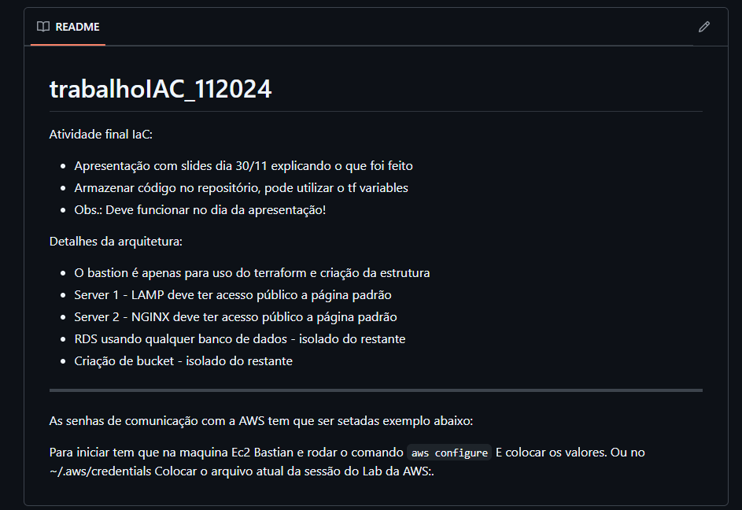

Slide 7
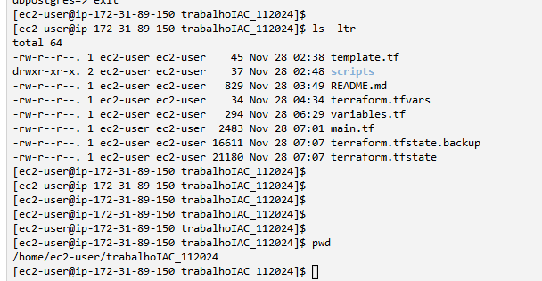

Slide 8
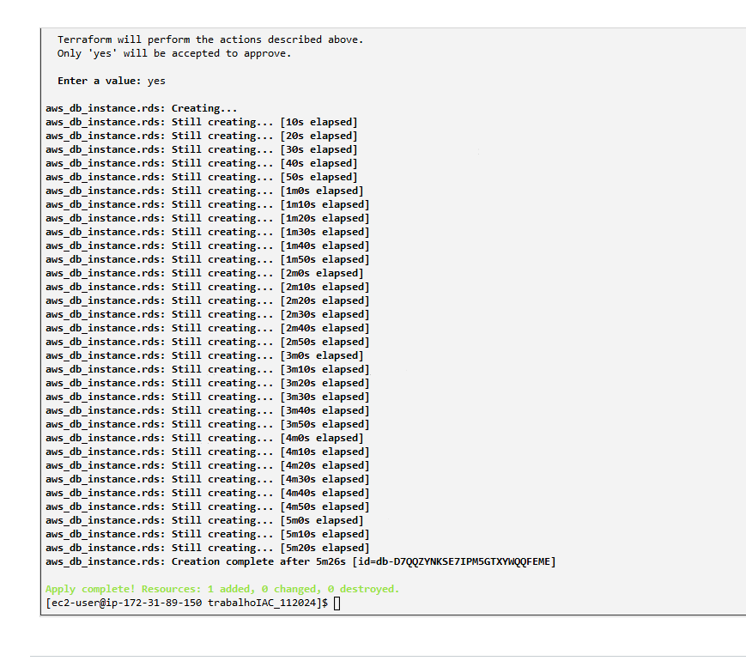

Slide 9
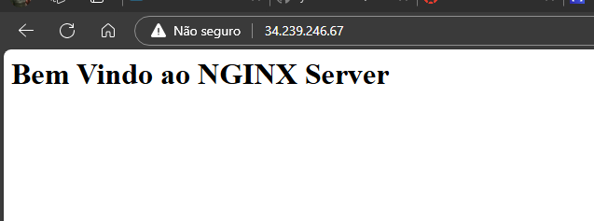
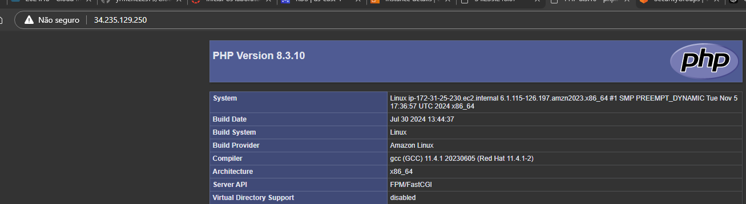

Slide 10
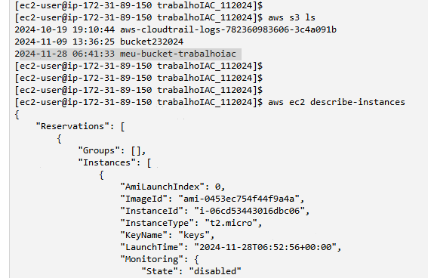

Slide 11
